Slide 1

Sterownik floodlight w zastosowaniu jako firewall współpracujący z aplikacją SNORT
Autorzy: Krzysztof Uszko, Hubert Majdański, Hubert rydz, Maciej Kasprzyk, Hubert talar

Slide 2

Cel projektu
Stworzenie kompleksowego rozwiązania bezpieczeństwa
Sterownik Floodlight jako firewall
Współpraca z aplikacją SNORT

Slide 3
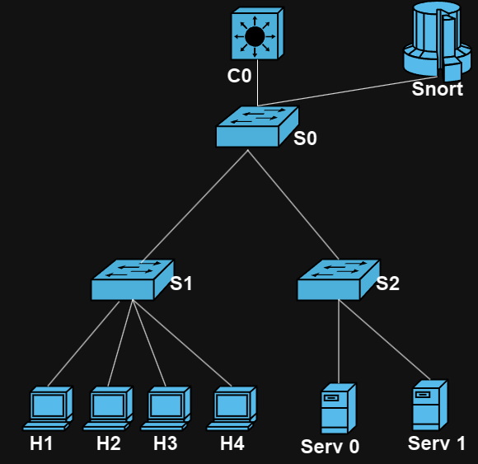
Topologia
Zdjęcie przedstawia zaprojektowaną topologię w środowisku Mininet, na maszynie wirtualnej wyposażonej w sterownik Floodlight. Dodatkowo na maszynie zainstalowane zostało oprogramowanie Snort, aby mogło być ono dostępne na zwirtualizowanych hostach. Zostanie ono uruchomione na jednostce bezpośrednio połączonej do S0.

Slide 4
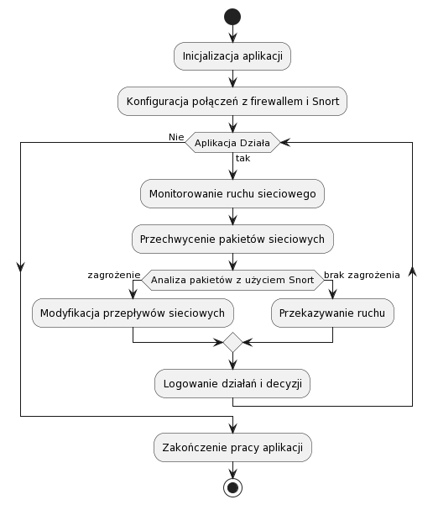
Projekt działania
Główny mechanizm polega na replikowaniu zapytań otrzymanych przez S0 do hosta z uruchomiony Snortem, który podda je analizie i zdecyduje czy należy zablokować ruch z otrzymanego źródła.
W przypadku wykrycia zagrożenia, host z uruchomionym Snortem wyśle żądanie na specjalnie przygotowane API kontrolera żądanie z usunięciem złośliwego przepływu blokując tym samym atakującego.

Slide 5
Możliwe narzędzia do wykonywania testów
Testowe ataki
Slow Post
SYN / UDP flood
DNS flood
LOIC TCP/UDP/HTTP flood
Generowanie ruchu sieciowego:
Iperf
Open Traffic Generator
Trafgen - multithreaded network packet generator
PyTgen
PacketSender

Slide 6

Praktyczna prezentacja

Slide 7
Bibliografia
Altameemi, Sarah & Jasim, Ammar. (2019). Evaluation of Firewall and Load balance in Fat-Tree Topology Based on Floodlight Controller. Indonesian Journal of Electrical Engineering and Computer Science. 17. 10.11591/ijeecs.v17.i3.pp1157-1164.
Jafarian, Tohid & Masdari, Mohammad & Ghaffari, Ali & Majidzadeh, Kambiz. (2020). Security anomaly detection in software-defined networking based on a prediction technique. International Journal of Communication Systems. 33. e4524. 10.1002/dac.4524.
https://sddec18-07.sd.ece.iastate.edu/docs/Final%20Report.pdf
Huang, Nen-Fu & Wang, Chuang & Liao, I-Ju & Lin, Che-Wei & Kao, Chia-Nan. (2015). An OpenFlow-based collaborative intrusion prevention system for cloud networking. 85-92. 10.1109/ICCSN.2015.7296133.
S. V. Morzhov and M. A. Nikitinskiy, "Development and research of the PreFirewall network application for floodlight SDN controller," 2018 Moscow Workshop on Electronic and Networking Technologies (MWENT), Moscow, Russia, 2018, pp. 1-4, doi: 10.1109/MWENT.2018.8337255.

Slide 8

Dziękujemy!
Q&A

